Slide 1
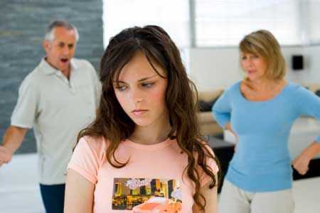
Управление конфликтом
Как противостоять конфликту, при этом проявляя заботу о ближнем
How to Handle Conflict
How to Confront Conflict in a Caring Way
Автор Дейв Бетти
By Dave Batty

Slide 2
три аспекта управления конфликтом
Three aspects of handling conflict
1. Как ты относишься к конфликту?
What is your attitude toward conflict?
2. Что говорится о конфликте в Библии?
What does the Bible say about conflict?
3. Как ты реагируешь на конфликт?
How do you respond to conflict?

Slide 3

Как конфликт влияет на тебя?
How does conflict affect you?
Твою жизнь
Your life
Твою семью
Your family
Твою работу
Your work

Slide 4
Духовные дары и характер
Spiritual Gifts vs Personal Character
Духовные дары – дары Бога тебе
Spiritual gifts—God’s gifts to you
Характер—твой дар Богу
Personal character—your gift to God

Slide 7
Кто «сидит за рулем» твоего конфликта?
Who is driving your conflict car?

Slide 8
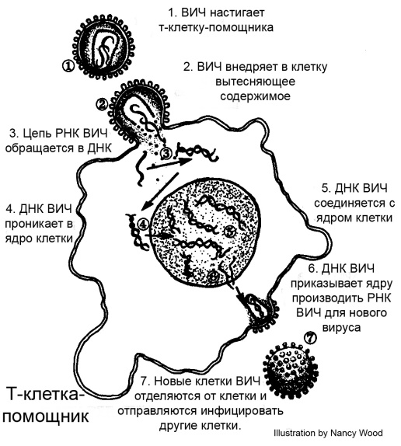
#4

Slide 9
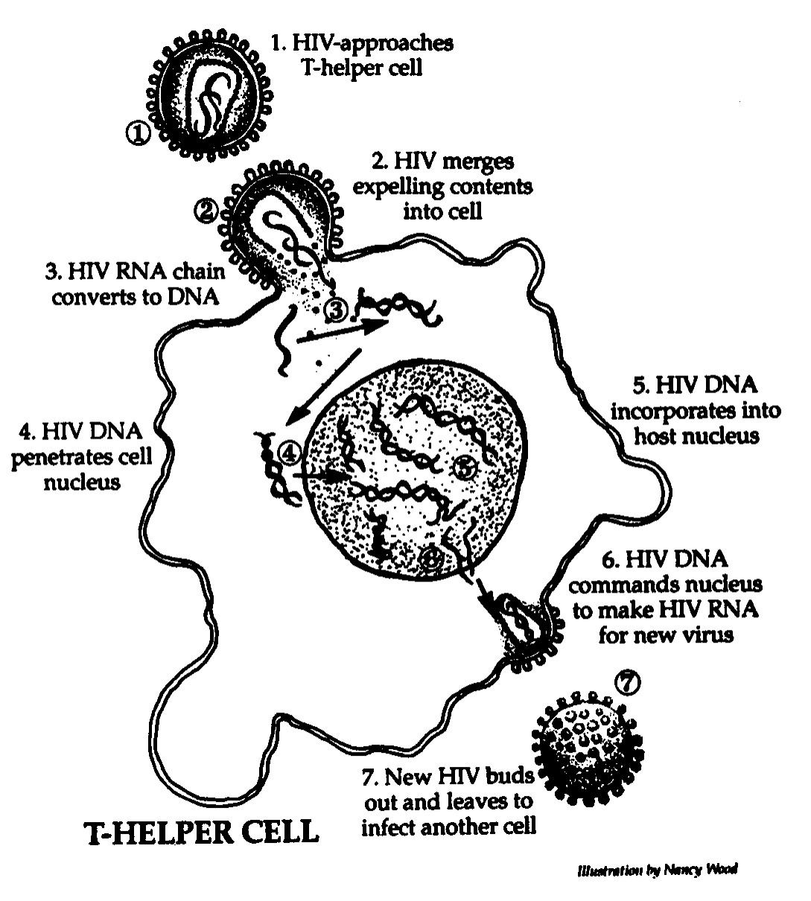
#4

Slide 10
Конфликт в наших жизнях
Conflict in our lives
Проблемы
Problems
Сложности
Issues
Разногласия
Disagreements
Конфликт
Conflict

Slide 11
Ключевая истина Key truth
Наибольшей эффективности в противостоянии конфликту мы достигаем не тогда, когда пытаемся изменить другого человека, а тогда, когда пытаемся помочь ему более точно увидеть себя.
We are most useful in confronting conflict when we are not so much trying to change another person as we are trying to help them see themselves more accurately.

Slide 12
Как ты относишься к конфликту?
What is your attitude toward conflict?
Конфликт – это не грех.
Conflict is not sin.
Когда кто-то провоцирует конфликт, он необязательно грешит.
When someone causes conflict, they are not necessarily sinning.

Slide 13

Конфликт это Нормально
Нейтрально
Естественно
Прими его как есть!
3. Conflict is Normal
Neutral
Natural
So Accept it!

Slide 14
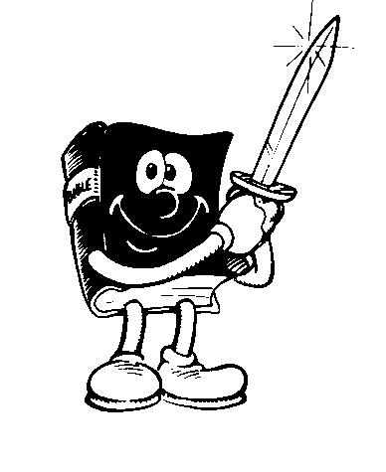
Научись воспринимать конфликт, как инструмент Бога, а не как трюк дьявола.
Learn how to accept conflict as a tool of God, not a trick of the devil.

Slide 15
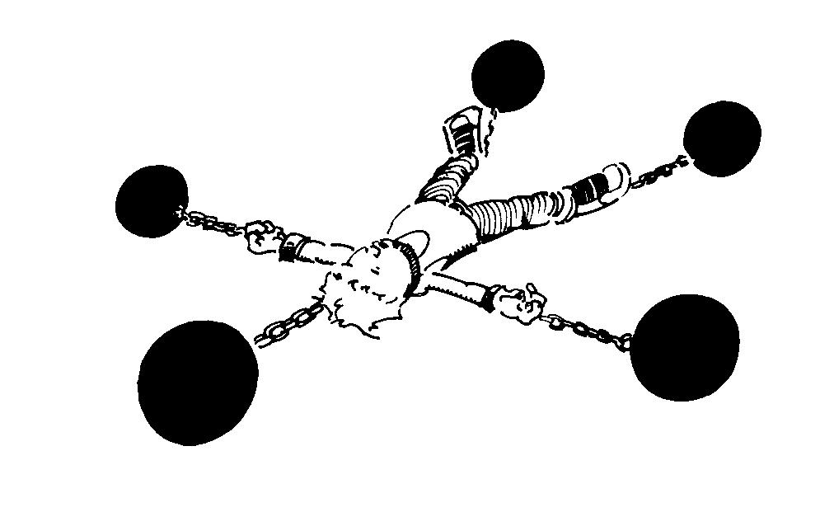
Конфликт может быть созидательным
Conflict can be creative tension.

Slide 16
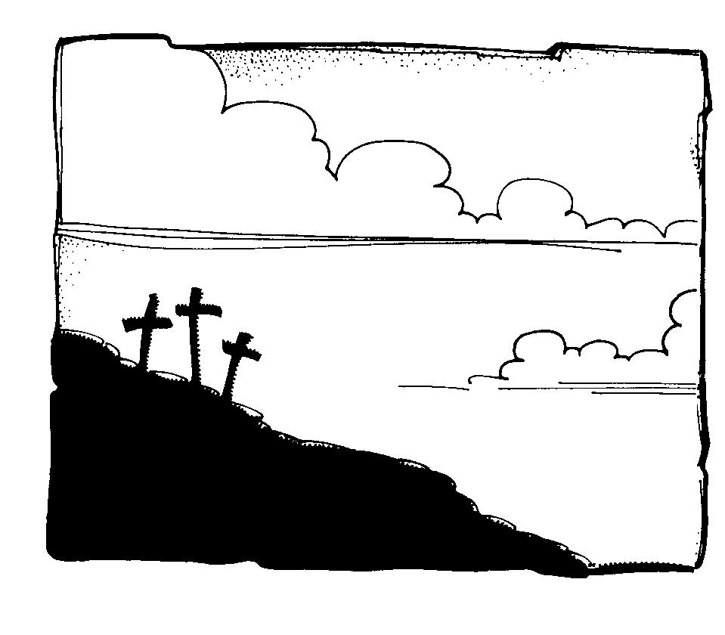
Конфликт может привести всех участвующих к более ясному пониманию воли Бога и к более эффективному служению
Conflict can lead all involved to a clearer understanding of the will of God and a more effective life.

Slide 17
Библейский подход к решению конфликта требует участия всех сторон в активной работе над поиском решений, несущих надежду всем.
A biblical approach to resolving conflict requires all parties involved to actively work for solutions that are filled with hope for all.

Slide 18
A. Что говорится о конфликте в Библии
Three common causes of conflict
Противостояние с целью понять Божье направление для служения.
Деяния 10:9-11:18
Деяния 15:1-35
A struggle to understand God’s direction for the ministry.
Acts 10:9-11:18
Acts 15:1-35

Slide 19
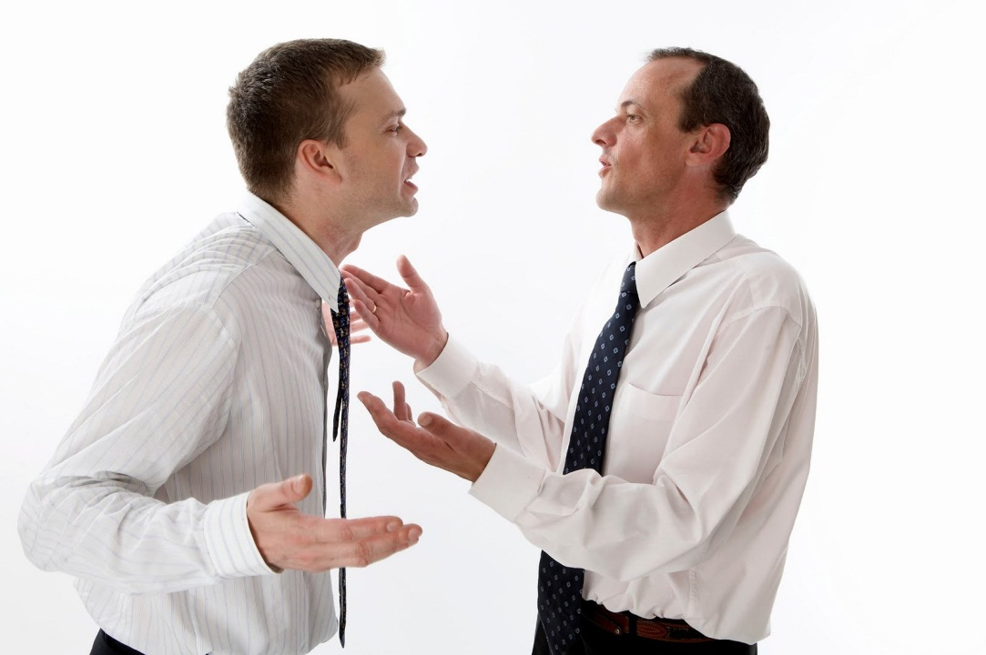
2. Различия между людьми.
Деяния 15:36-41
1 Кор. 1:10-12
1 Кор. 3:4 – 4:6
Differences between persons.
Acts 15:36-41
1 Corinthians 1:10-12
1 Corinthians 3:4 – 4:6

Slide 20

3. Греховные мотивы
2 Царств 11
Матфея 21:12-16
Sinful motives
2 Samuel 11
Matthew 21:12-16

Slide 21
Б. Здравые ситуации, в которых возникает конфликт
Healthy areas where conflict occurs
1. По поводу целей и задач.
Конфликты на тему
«Почему мы в такой ситуации?»
Конфликты на тему
«Что будем делать?»
Over purposes and goals.
Why are we here?
What will we do?

Slide 22
Б. Здравые ситуации, в которых возникает конфликт
Healthy areas where conflict occurs
2. По поводу программ и методов.
«Как мы это сделаем?»
«Кто будет это делать?» «Когда?»
Over programs and methods.
How will we do it?
Who will do it? When?

Slide 23
Б. Здравые ситуации, в которых возникает конфликт
Healthy areas where conflict occurs
3. По поводу ценностей и традиций.
в любой организации, существующей более 5 лет, есть свои традиции
3. Over values and traditions.
Any organization over 5 years old has traditions

Slide 24
Как ты реагируешь на конфликт?
How do you respond to conflict?
Как реагирует на конфликт твой супруг/супруга?
How does your spouse respond to conflict?
Как реагирует на конфликт ваш ребенок-подросток?
How does your teen respond to conflict?
Назовите типичные виды реакции людей на конфликт?
What are some of the typical ways people respond to conflict?

Slide 25
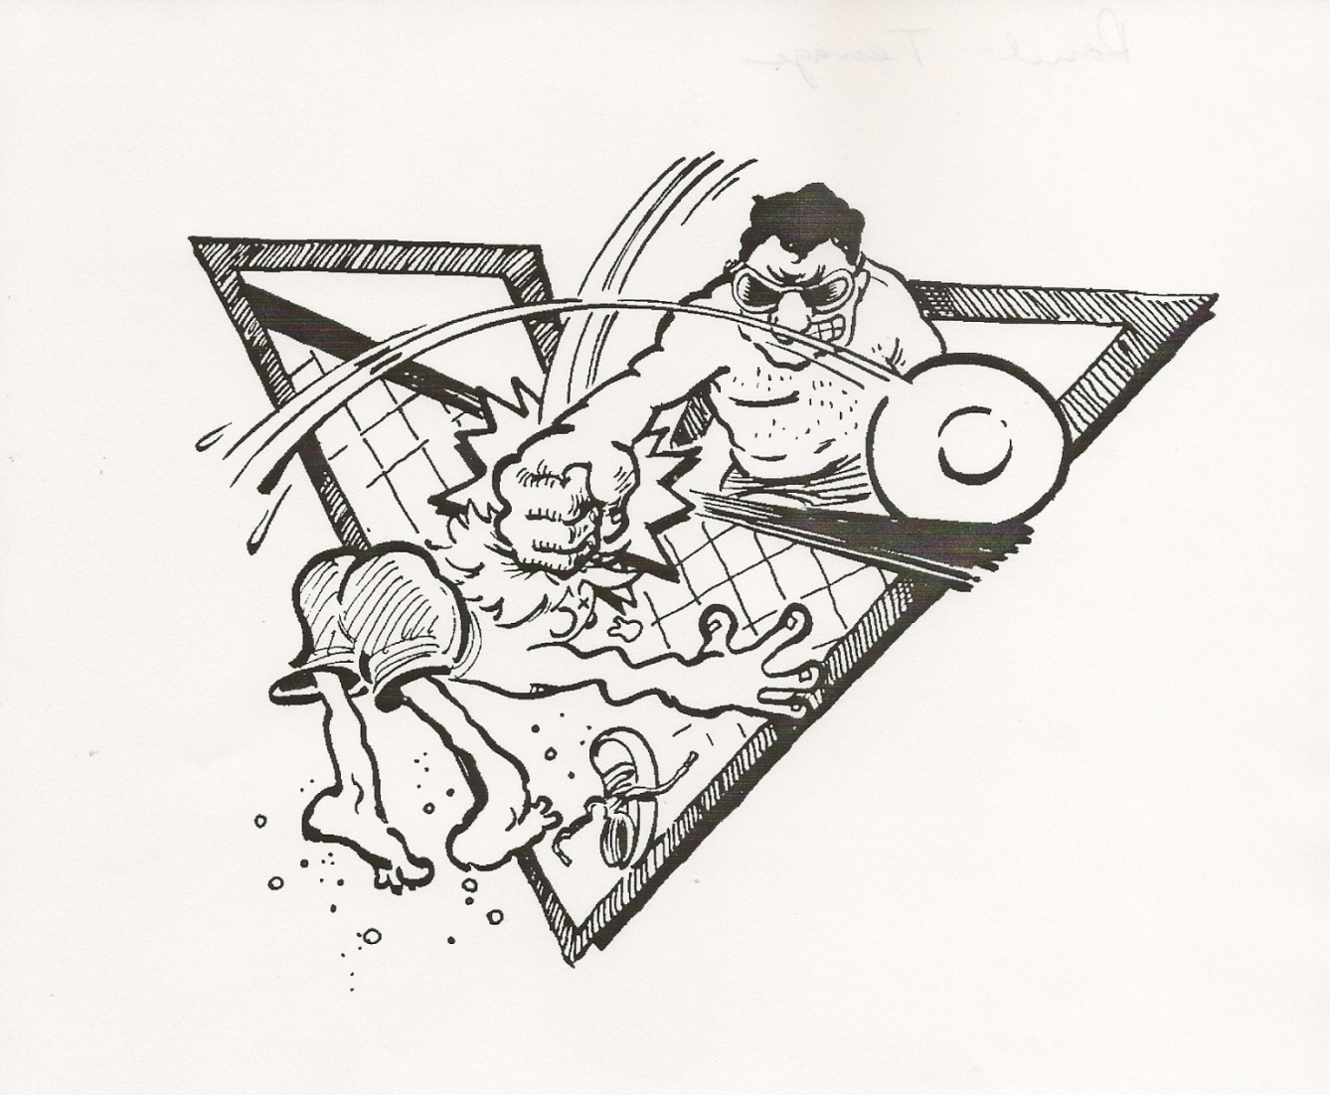
Пять вариантов решения конфликта
Five Options for Dealing with Conflict
1. Соревновательность:
Я победил – ты проиграл
Competing: I win—you lose

Slide 26
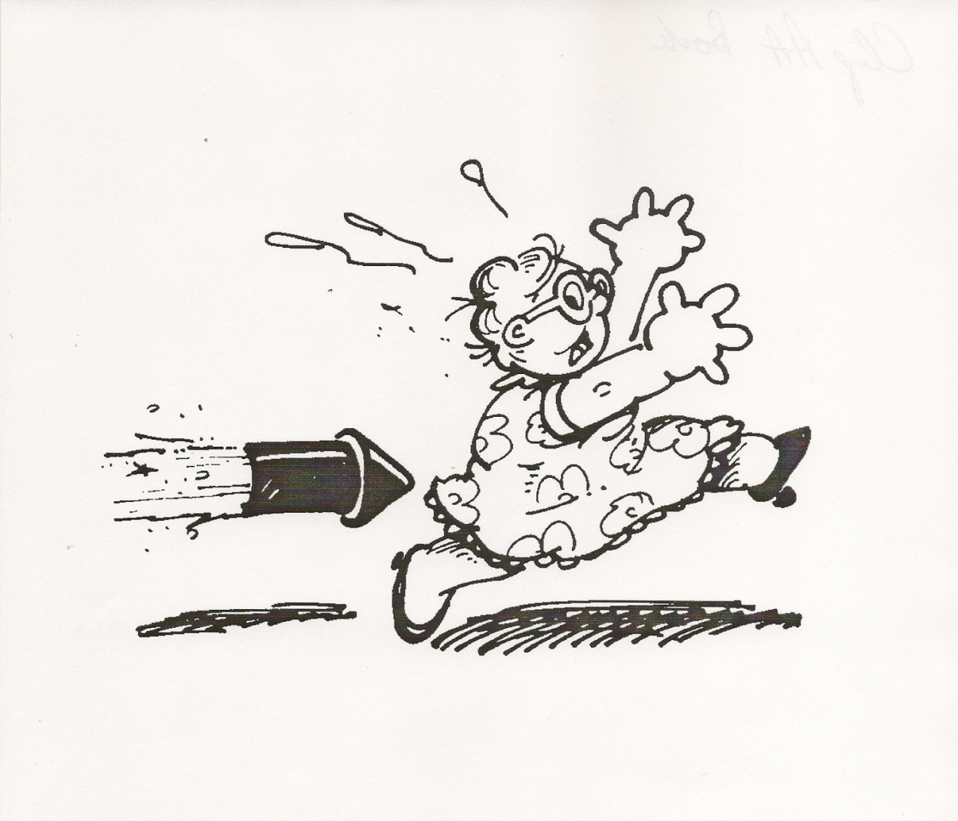
2. Избегание:
Я удаляюсь, отступаю
Avoiding: I want out

Slide 27
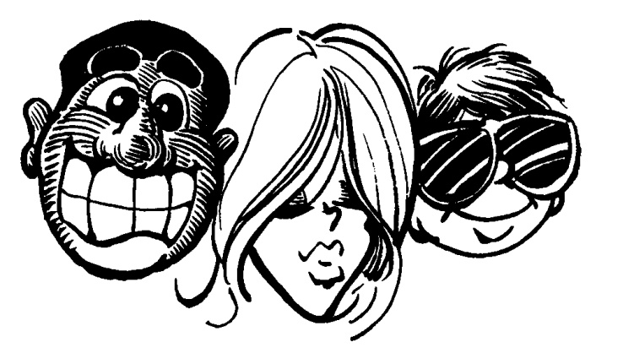
3. Приспосабливание:
Я сдамся, чтобы сохранить хорошие отношения
Accommodating
– I will give in for good relations

Slide 28
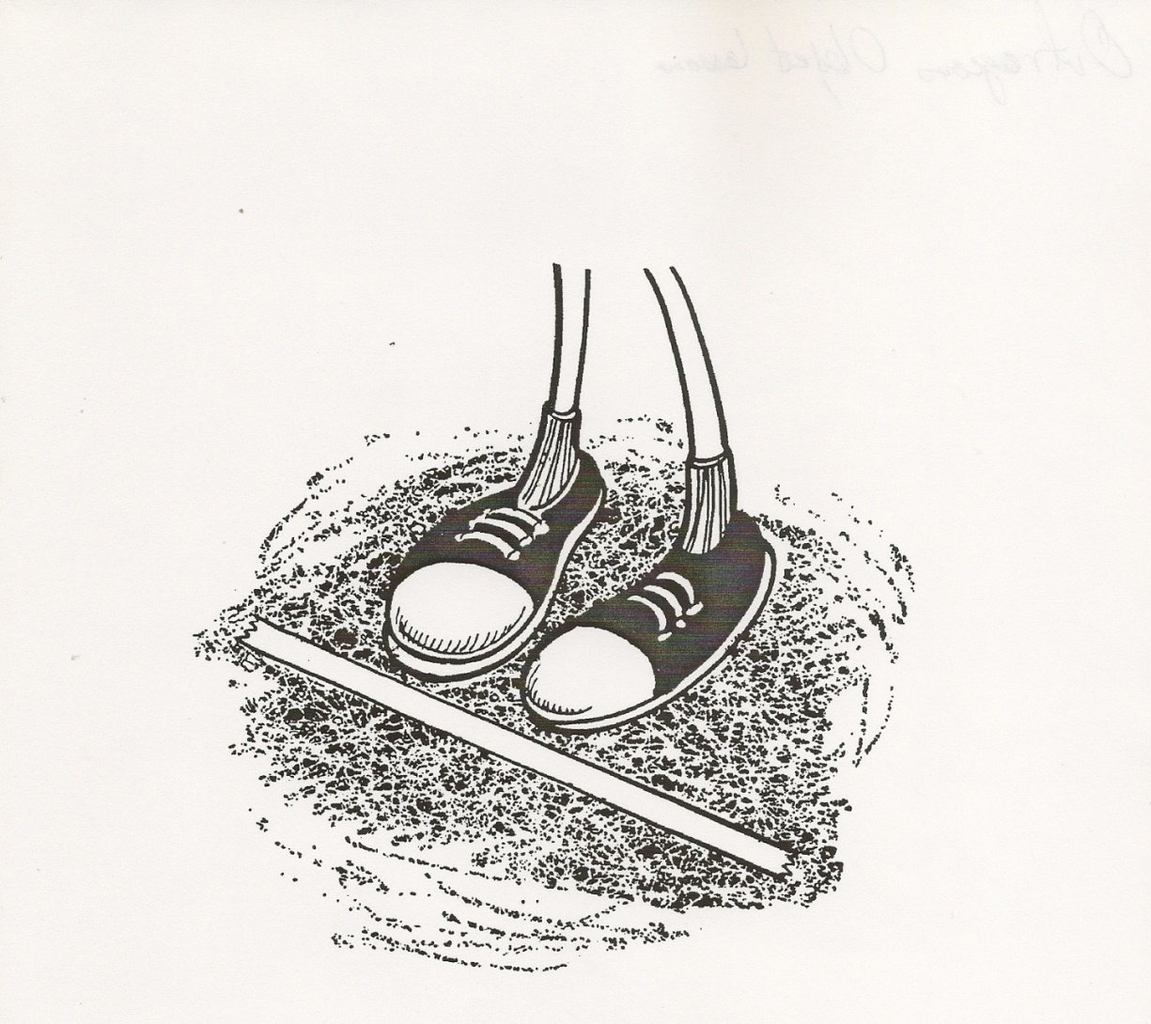
4. Компромисс:
Встретимся на середине
Compromising
– I will meet you half way

Slide 29
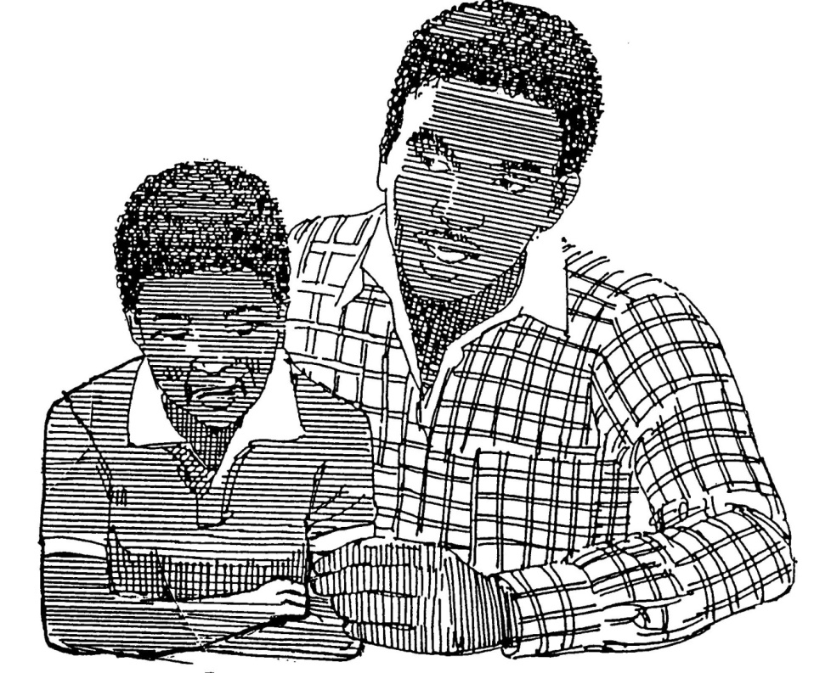
5. Сотрудничество:
Я могу заботиться о тебе и противостоять одновременно
Collaborating
—I can care and confront

Slide 30
Ключевая истина Key truth
Наибольшей эффективности в противостоянии конфликту мы достигаем не тогда, когда пытаемся изменить другого человека, а тогда, когда пытаемся помочь ему более точно увидеть себя.
We are most useful in confronting conflict when we are not so much trying to change another person as we are trying to help them see themselves more accurately.

Slide 31
Пять вариантов решения конфликта
Five Options for Dealing with Conflict
Соревновательность:
Я победил – ты проиграл
Марка 3:1-6 Матфея 21:12-13
Competing: I win—you lose
Mark 3:1-6 Matthew 21:12-13
Избегание: Я удаляюсь, отступаю
Иоанна 6:1-15
Avoiding: I want out, I’ll withdraw
John 6:1-15
3. Приспосабливание: Я сдамся, чтобы сохранить хорошие отношения
Марка 5:1-20 Иоанна 4:1-38
Accommodating: I’ll give in for good relations
Mark 5:1-20 John 4:1-38

Slide 32
Пять вариантов решения конфликта
Five Options for Dealing with Conflict
4. Компромисс: Встретимся на середине
Матфея 21:23-27
Compromising: I’ll meet you halfway
Matthew 21:23-27
5. Сотрудничество: Я могу заботиться о тебе и противостоять одновременно
Иоанна 8:1-11
Collaborating: I can care and confront
John 8:1-11

Slide 33
Личная оценка твоего прошлого опыта конфликтных ситуаций
Personal assessment of your past experiences with conflict

Slide 34
Ваш прошлый опыт конфликтов
  1. Насколько крупной проблемой в твоей жизни были конфликты?
1= небольшой проблемой 10=огромной проблемой
2. Когда ты был ребенком и подростком, как часто у тебя возникали конфликты?
1=редкоe 10=очень часто
3. Насколько сильно ты переживал из-за конфликтов?
1=совсем не переживал 10=очень сильно переживал
4. Насколько сильно конфликты навредили тебе?
1=совсем немного 10=очень сильно

Slide 35
Your past experiences with conflict
  1. How big of a problem has conflict been in your life?
1=small problem 10=big problem
2. Growing up as a child & teen, how often was conflict a part of your life?
1=conflict was rare 10=lots of conflict
3. How much pain did conflict cause in your life?
1=little pain 10=lots of pain
4. How much damage did conflict cause in your life?
1=very little damage 10=lots of damage

Slide 36
Некоторые люди используют разные стили решения конфликтов дома и на работе.
--или по отношению к тем, кто находится у них в подчинении и в отношении равных или вышестоящих людей.
Some people use different conflict management styles at home than at work.
--or with those under their authority vs. peers and superiors.

Slide 37
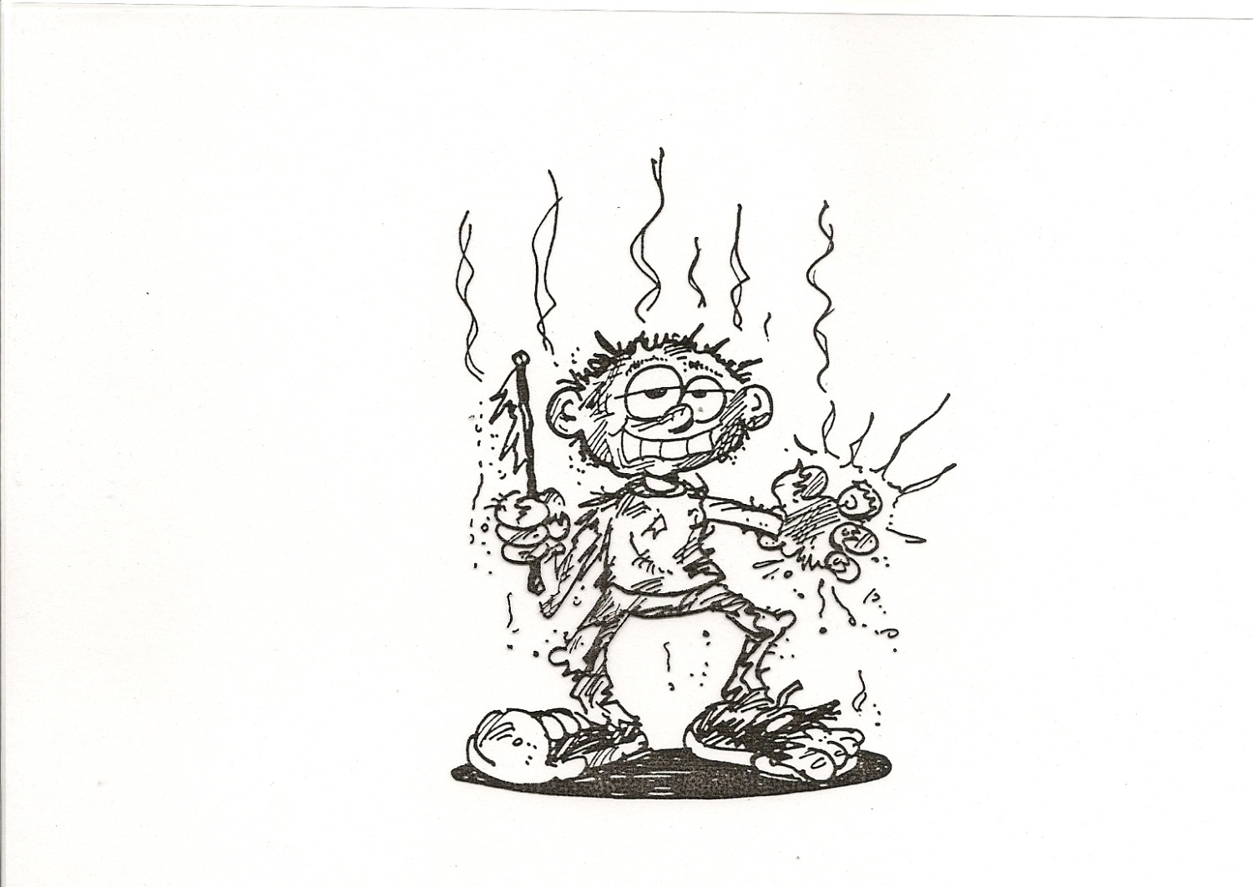
Пытаться решить конфликт с человеком, который использует стиль «я – победитель, ты – проигравший» может быть опасно.
It can be dangerous to try to resolve a conflict with a person who uses the “I win—you lose” approach.

Slide 38
Основные инструменты управления конфликтом
Basic tools for handling conflict
Послания, в центре которых «Я», или послания, в центре которых «Ты»
“I” messages vs. “You” messages

Slide 39

Б. Охарактеризуй свой уровень слушания
What is your level of listening?

Slide 40
Уровень 1: Сосредоточен на себе
Level 1: Focused on myself
Внутренне Internal
Мои мысли My thoughts
Мои суждения My judgments
Мои фильтры My filters
Как это относится ко мне How it relates to me
Мои интересы My interests
Моя программа действий My agenda

Slide 41
Уровень 2: Сосредоточен на других
Level 2: Focused on other person
Их чувствах Their feelings
Их мыслях Their thoughts
Их выводах Their conclusions
Их фильтрах Their filters
Как это относится к How it relates to the person
человеку, которого I am listening to
я слушаю
Их интересы Their interests

Slide 42

B. Способы противостояния конфликту, не прибегая к осуждению
Ways of confronting conflict without being judgmental

Slide 43
В своих высказываниях сосредоточься на действиях, а не на актере.
«Когда кто-то критикует людей,
не присутствующих при разговоре, как ты это только что делал,
я нервничаю. Я думаю, тебе стоит высказать свои соображения и претензии человеку лично.»
Focus your feedback on actions, not the actor.
When someone criticizes people who are not present, as you were doing a moment ago, I get uptight. I would encourage you to say what you have to say to the person.

Slide 44
В своих высказываниях сосредоточься на наблюдениях,
а не на своих выводах.
«Ты не смотришь на меня, и не отвечаешь, когда я с тобой разговариваю. Пожалуйста, удели мне свое внимание и ответь».
Focus your feedback on observations, not your conclusions.
You are not looking at me and not answering when I speak. Please give me both attention and answer.

Slide 45
В своих высказываниях сосредоточься на описании, а не на суждениях.
Focus your feedback on descriptions,
not judgments.

Slide 46
В своих высказываниях сосредоточься на идеях, информации и альтернативах, а не на советах и ответах.
Focus your feedback on ideas, information, and alternatives, not on advice and answers.

Slide 47
В своих высказываниях сосредоточься на том, что и как, а не на том, почему.
Что вы сделали?
Как это повлияло на других?
Focus your feedback on what and how, not why .
What did you do?
How did it affect others?

Slide 48
Библейский взгляд на благословение и проклятие
Biblical view on blessing and cursing
Обещание Бога Аврааму
--Я благословлю благословляющих
тебя
--злословящих тебя прокляну
God’s promise to Abraham
--Those who bless you, I will bless
--Those who curse you, I will curse

Slide 49
Библейский взгляд на благословение и проклятие
Biblical view on blessing and cursing
Учение Иисуса Христа о благословении и проклятии
--благословляйте проклинающих
вас
Луки 6:27-28
Teachings of Jesus on blessing and cursing
--Bless those who curse you
Luke 6:27-28

Slide 50
Еще раз о твоем отношении к конфликту
Second look at
Your attitude toward conflict
Прими конфликт
Embrace conflict
Я сосредоточен на возрастании
My eyes are toward growth
Важнейшая необходимость в уважении
The essential need for respect

Slide 51
Конфликт со здравомыслящим человеком в сравнении с конфликтом с человеком, имеющим психологические проблемы
Conflict with a Healthy person vs. a dysfunctional person
Четыре варианта
Four options

Slide 52
1. Ты здравомыслящий и Другой человек здравомыслящий
You-healthy vs s/he-healthy
2. Ты здравомыслящий и Другой человек не здравомыслящий
You-healthy vs s/he-unhealthy
3. Ты не здравомыслящий а Другой человек – здравомыслящий
You-unhealthy vs s/he-healthy
4. Ты не здравомыслящий и Другой человек – не здравомыслящий
You-unhealthy vs s/he-unhealthy

Slide 53
Не здравомыслящий здравомыслящий
Unhealthy Healthy
1. Самое важное – кто виноват
Focuses on whose fault is it
2. Перекладывает вину на других
Blames others
3. Тебе нужно меняться!
You need to change!
1. Самое важное – найти решение
Focuses on how we can solve things
2. Находит приятие и любовь в твоих слабостях и ошибках
Find acceptance and love in your weaknesses and failures
3. Признает свои ошибки и несовершенства
Take ownership of your own failures & imperfections

Slide 54
Не здравомыслящий здравомыслящий
Unhealthy Healthy
4. Оправдывается
Makes excuses
5. Я вижу себя хорошим
I see myself as good
6. Отрицание
Denial
4. Берет ответственность за ситуацию на себя
Takes responsibility for the situation
5. Не пытается быть совершенством и старается стать лучше
Give up on being perfect & work hard to improve
6. Честный – ни более, ни менее. Только правда.
Honest—not taking more or less. Only taking the truth.

Slide 55
Не здравомыслящий здравомыслящий
Unhealthy Healthy
7. Думаю только о себе
Провокатор
I care about me.
The bully
8. Комплекс мученика
The martyr complex
7. Я думаю о тебе и о себе
I care about you and me
8. Мы должны быть живой жертвой, а не мертвой
We are to be a living sacrifice, not a dead one

Slide 56
Миф о скрытой гармонии
The Myth of Hidden Harmony
«В глубине души мы все согласны. Не существует конфликта, есть только недостаток понимания. Если только мы понимаем друг друга, мы живем в согласии.»
—В действительности причина – недопонимание?
—В действительности причина – реальные разногласия?
“Deep down, we all agree. There is no conflict, only poor
understanding. If only you understand me, we would agree.”
—Is the real cause —misunderstanding?
—Is the real cause —real disagreement?

Slide 57
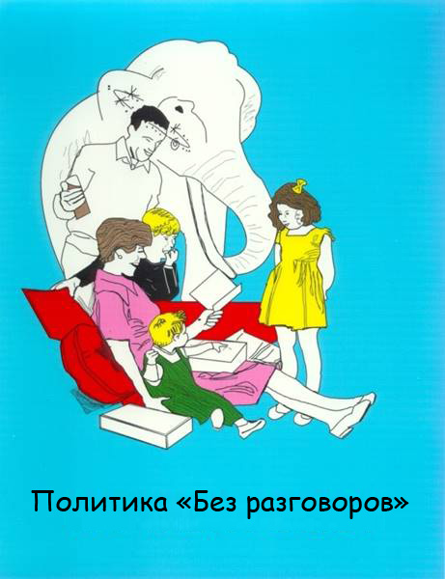
Как противостоять конфликту продуктивно
How to confront conflict in a productive manner
1. Ты игнорируешь белого слона в своей гостиной?
Are you ignoring the white elephant in your living room?

Slide 58
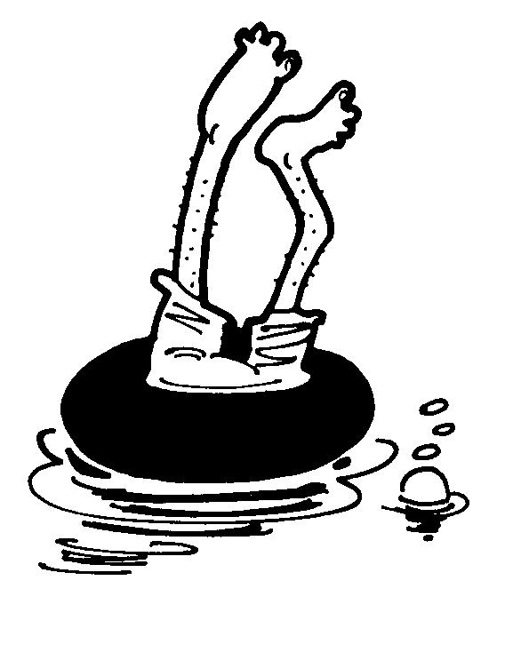
2. Ты получаешь то,
с чем смиряешься
You get what you tolerate
Если ты не противостоишь конфликту, а вместо этого смиряешься с проблемами, ты это и получишь – еще больше проблем.
If you do not confront conflict, and tolerate problems—that is what you will get—more problems.

Slide 59
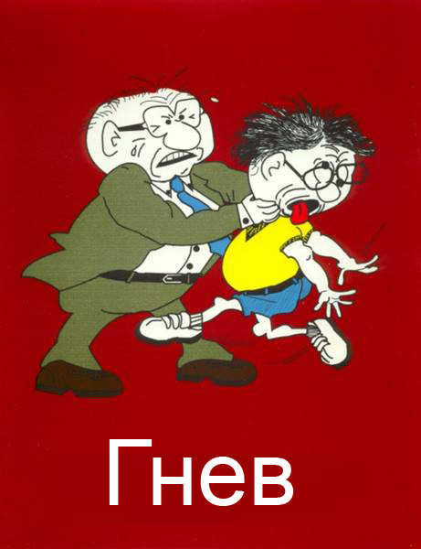
3. Ты можешь противостоять хорошо, или противостоять плохо
You can confront well or you can confront poorly.
Если ты не противостоишь,
ты проиграл.
If you fail to confront,
you lose.
Но если ты противостоишь плохо, ты тоже проиграл
If you confront poorly,
you also lose.

Slide 60
4. Противостоять нужно так, чтобы сохранить отношения с оппонентом.
Confront in such a way as to preserve the relationship with the other person.
5. Оставайтесь на связи с человеком – решение конфликта это процесс
1) Решить проблему
2) Сосредоточиться на здоровом образе жизни
Stay connected with the person—conflict resolution is a process.
--solve the problem
--focus on healthy living
6. Прощение Forgiveness

Slide 61
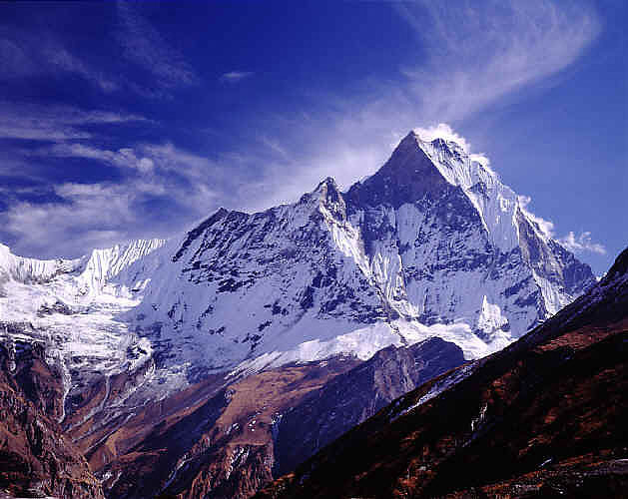
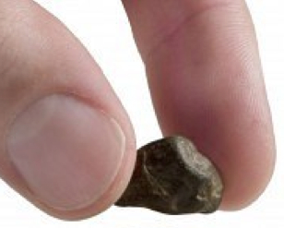
Насколько велик масштаб конфликта?
How big is the conflict?
Проблемы в конфликте – это «горы» или «камушки»?
Are the conflict issues “mountains” or “pebbles”?
«Насколько велика будет эта проблема через 10 дней, или через 10 лет?»
“How big an issue will this be 10 days from now, or 10 years from now?”

Slide 62
Каким образом насилие в вашем прошлом влияет на ваш стиль управления конфликтами сейчас
How abuse in your background affects how you handle conflict today
Бог ценит твою жизнь
God values your life
Бог резко говорит о насильниках
God has harsh words for abusers
Матфея 18:6 Matthew 18:6
Принцип большей ценности
Principle of the greater value

Slide 63
Каким образом насилие в вашем прошлом влияет на ваш стиль управления конфликтами сейчас
How abuse in your background affects how you handle conflict today
Принцип безопасных барьеров «Жестокость из милосердия»
Principle of safe boundaries “Tough love”
Можешь ли ты отличить истину от лжи?
Can you separate the truth from the lies?

Slide 64
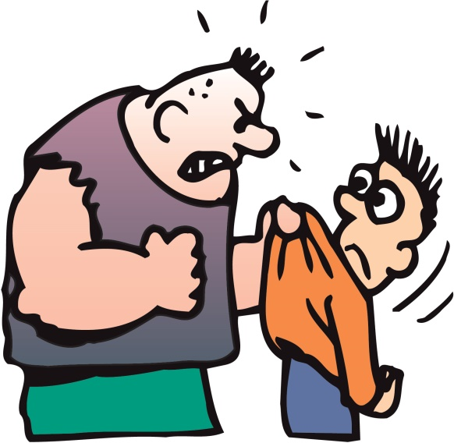
7. Как реагировать на провокации
How to respond to “Bullies”
A. В книге Руди Гилиани «Лидерство» есть глава о том, как реагировать на провокации
Rudy Giuliani’s book Leadership has chapter on bullies
Б. Иногда провокации выглядят милыми и очаровательными, и все же это провокации
Some bullies are sweet and charming, but they are still bullies.

Slide 65
7. Как реагировать на провокации
How to respond to “Bullies”
B. Провокаторы заинтересованы только в том
Only interested in what they want.
Г. Проблема страха связана с издевательствами
Issue of fear in dealing with bullies
Д. Проблема мести и прощения
Issues of revenge & forgiveness

Slide 66
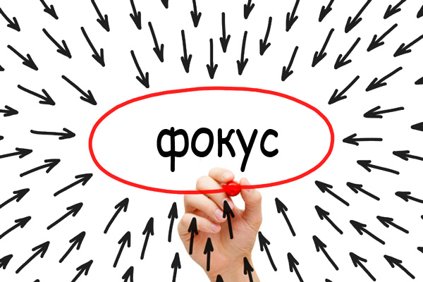
Научись основным навыкам управления конфликтом
Learn the Basic Skills of Conflict Management
1. Научись распознавать и реагировать на конфликт на ранней стадии
Learn to recognize and address a conflict in its earliest stage.
2. Следи за тем, чтобы никто не отклонялся от темы
Keep everyone focused
on the issue.

Slide 67
3. Обеспечь три «П» управления конфликтом
Provide the 3 “P”s of Conflict Management
A. Позволение -- быть не согласным, не чувствуя себя виноватым
Permission --to disagree without feeling guilty.
Б. Потенциал -- позволяет каждой из сторон выразить свою позицию с максимально возможной ясностью
Potentency--enable each party to state their position with as much strength and clarity as possible.
B. Покровительство -- не допускай суждения или ненужных обид
Protection--do not allow judging or needless hurting.

Slide 68
4. Предоставь возможность всем сторонам увидеть выход из конфликта, предложив варианты их нынешнему положению и целям.
Enable all parties to see a way out of the conflict by suggesting options to their present positions and goals.
5. Направь усилия на то, чтобы обратить любой конфликт в ситуацию решения проблемы .
Work to turn every conflict into a problem solving situation.
Вовлеки в этот процесс всех .
Involve everyone in this process

Slide 69
Основы ведения переговоров
What are the basics of negotiation?
1. Желание слушать
Willingness to listen
2. Желание принимать какую-либо сторону
Willingness to take sides
3. Смелость публично высказывать приверженность чему-либо.
—Насколько важна каждая из тем данного конфликта?
The courage to publicly place value on issues.
--How important is each issue in this conflict?

Slide 70
4. Желание обсуждать различные варианты, прежде чем решить, на каком из них остановиться.
«Договариваться с чистыми помыслами»
Willingness to discuss various solutions before deciding which one(s) I will accept.
“Negotiate in good faith.”
5. Желание устанавливать правила или менять существующие порядки
Willingness to establish policies or change present procedures
6. Желание не соглашаться
Willingness to disagree

Slide 71
7. Желание устанавливать и соглашаться по поводу общих целей и приоритетов
Willingness to establish and agree on common goals and priorities
8. Желание быть подотчетным.
Желание принимать последствия моего поведения
Willingness to be accountable.
Willingness to accept the consequences of my behavior.
9. Желание трудиться на защиту интересов всех сторон
Willingness to work to save face for everyone involved.

Slide 72
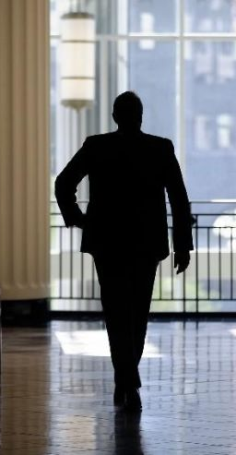
В некоторых конфликтных ситуациях участвуют люди, чье поведение явно неправильно. Решать такие конфликты не значит вести переговоры с целью покрыть их грехи.
Some conflict situations involve people who have clearly been wrong in their behavior. To resolve this does not mean we negotiate a cover-up of their sins.

Slide 73
Ключевая истина Key truth
Наибольшей эффективности в противостоянии конфликту мы достигаем не тогда, когда пытаемся изменить другого человека, а тогда, когда пытаемся помочь ему более точно увидеть себя.
We are most useful in confronting conflict when we are not so much trying to change another person as we are trying to help them see themselves more accurately.

Slide 74
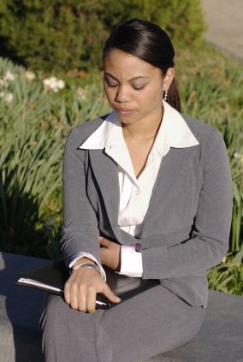
С чего начать менять свою реакцию на конфликт?
Where do I need to start in changing the way
I respond to conflict?

Slide 75
Dbattytc@gmail.com
Web: www.EquipTC.org

